Slide 1
一些结论
Some Concluding remarks

Slide 2
结论
Conclusion
OpenCL 有广泛的工业界支持
OpenCL 定义了一套用于异构计算的平台接口/框架（ platform-API/framework ），而不仅仅是针对 GPGPU 或者 CPU-offload 编程开发
OpenCL 有用于开发具有可移植的高性能代码的潜力；但需要正确使用
当前最新的 C++ 和 Python 的接口（API）使得开发 OpenCL 程序比以前容易多了
未来很清晰：
OpenCL 是唯一一个在一个程序内同时结合了任务并行（task parallel）和数据并行（data parallel）的分布式开发标准（parallel programming standard），同时在平台上所有的可用资源上能够进行负载均衡（load balancing）

Slide 3
其他的重要相关趋势
OpenCL’s 标准可移植中间表示层（ Standard Portable Intermediate Representation ，缩写为SPIR) ）
基于LLVM 的中间表示层 IR
支持直接可互换的前后端（ Makes interchangeable front- and back-ends straightforward ）
现在 OpenCL 核函数（kernel）的链接库（library）可以使用“二进制（binary）”形式发布，保护软件开发人员的知识产权
OpenCL 2.0 新增的支持内容:
宿主和设备之间的共享虚拟内存的共享地址（ Shared virtual memory to share addresses ）
动态（嵌套）并行机制（ Dynamic (nested) parallelism ），无需宿主干预，核函数可以直接将其他核函数在同一个设备上提交队列（enqueue）
基于 C11 的标准内存模型（A formal memory model based on C11）
通用地址空间（ generic address space ），在宿主内存、全局内存、局部内存、私有内存（ host/global/local/private ）混合和匹配更容易
支持管道（pipes）作为内存对象（memory objects）
支持子分组（sub-groups）来显露（expose） warp/wavefront 之类的 硬件特征
还有很多其他改进
关于 OpenCL 版本更新 以及 标准可移植中间表示层 SPIR 的更多内容可以参考官方网站：
http://www.khronos.org/opencl/
第三方名称是其公司所有财产

Slide 4
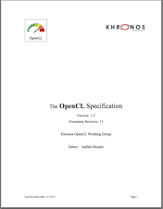
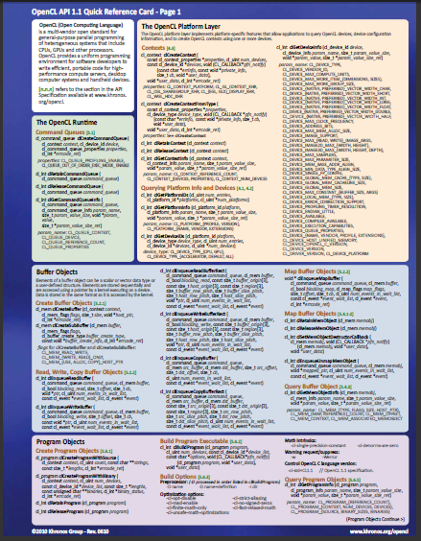
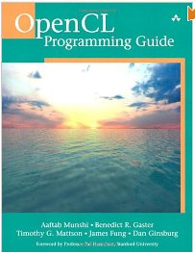
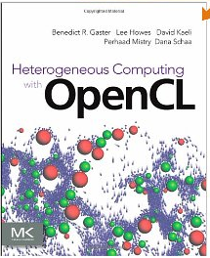
来自官方网站的资源: https://www.khronos.org/opencl/
The OpenCL 规范信息（specification）
作为一个规范信息来说可读性很好了！
https://www.khronos.org/registry/cl/
OpenCL参考卡（ reference card ）
最好桌面上放一张
和规范信息在一个网页上
OpenCL 开发指南（ Programming Guide ）:
Aaftab Munshi, Benedict Gaster, Timothy G. Mattson and James Fung, 2011
基于 OpenCL 的异构计算 （Heterogeneous Computing with OpenCL）
Benedict Gaster, Lee Howes, David R. Kaeli, Perhaad Mistry and Dana Schaa, 2011

Slide 5

其他 OpenCL 资源
新的年度 OpenCL 会议
http://www.iwocl.org/
每年五月份召开
CFP to be announced at SC
OpenCL 论坛:
Khronos 的 OpenCL 论坛是最核心的讨论区:
http://www.khronos.org/message_boards/forumdisplay.php?f=61

Slide 6
其他 OpenCL 资源
CLU: 一个很有用的链接库（library），内置有用的 C语言层次的 OpenCL 工具，比如程序初始化、CL 核函数代码（kernel code）编译以及带有参数的核函数调用（和 GLUT 有点像）： https://github.com/Computing-Language-Utility/CLU
clMath: 最初由 AMD 开发的一套开源的 线性代数/快速傅里叶变换链接库（ BLAS / FFT library ）： https://github.com/clMathLibraries/clBLAS and https://github.com/clMathLibraries/clFFT

